Slide 1
Modules d’informatique au semestre 2
2024-2025
G
Notes:
1

Slide 2
Choix pour les étudiants ayant suivi le module standard au S1 2024-2025
Perfectionnement et préparation à la certification Pix
Spécialisation Bases de Données
Spécialisation Scratch
Spécialisation Web
Remarques :
le module Standard ne peut pas être repris même s’il n’a pas été validé
un module déjà validé ne peut pas être suivi de nouveau

Slide 3
Perfectionnement et préparation à la certification
Approfondissement de thèmes abordés en Standard : traitement de texte, tableur, images, HTML, PréAO, …
Entraînement à la certification
Pix = une certification de compétences numériques :
adaptative,
basée sur un référentiel européen,
construite avec le monde socio-professionnel
Séances prévues pour le passage de la certification
Notes:
3

Slide 4
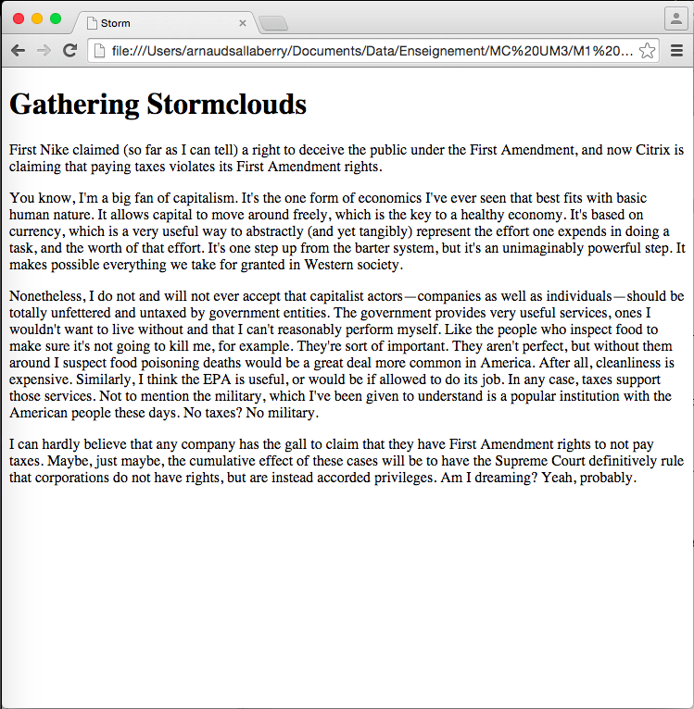
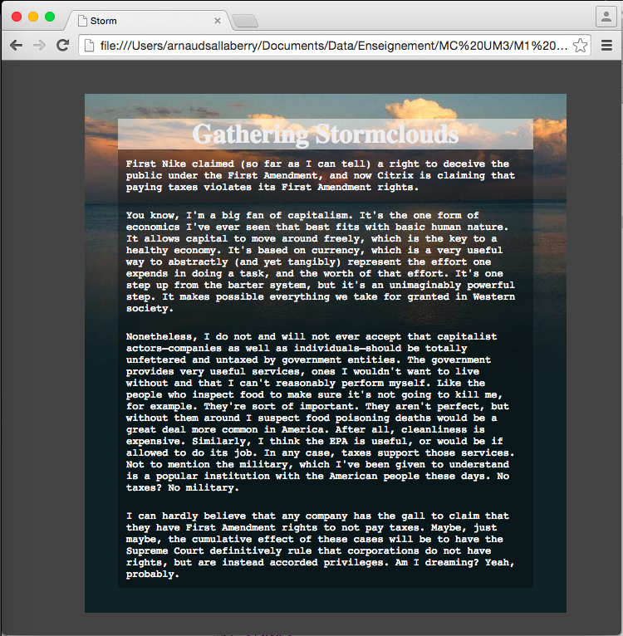
Spécialisation « Web »
Mise en forme de documents html via la technologie CSS : un outil puissant
pour de jolis sites web
technologie incontournable
principe : un document - plusieurs formes possibles
prolongement de la notion de style
approche par boîte et non par paragraphes
interactivité, dynamicité
agrandissement d’une image lors passage souris, affichage-masquage de parties
Notes:
4
Ex : expert Communication

Slide 5
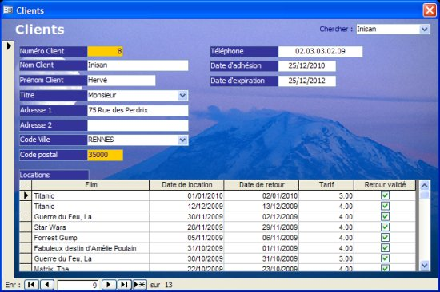
Spécialisation « Bases de données »
Bases de données : un outil puissant pour le
traitement de données structurées
Exemple : stocker et gérer des informations sur des personnes, des produits, des livres, des événements, …)
modéliser le réel
stocker, gérer, traiter
utiliser un langage de requêtes SQL
créer des formulaires
générer des états ou rapports
Notes:
5

Slide 6
Spécialisation « Scratch »
Une initiation à la programmation : suite d’instructions, traitements conditionnels et répétitifs
Apprentissage par l’exemple : création de petits jeux (exemple variant de Space Invaders) ou programmation de robots éducatifs
Avec Scratch, un logiciel graphique et interactif de plus en plus utilisé dans les écoles, collèges et lycées
Pourra intéresser les futurs professeurs des écoles : depuis quelques années, dans la seconde épreuve d'admissibilité du concours de recrutement des professeurs des écoles, un exercice portant sur l'algorithmique est proposé (généralement portant sur 4 points)
Notes:
6

